Slide 2
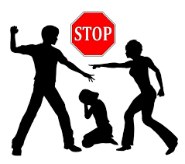
Домашнє насильство – це фізичне, психологічне, сексуальне та економічне приниження, залякування, утиски з метою здійснення постійного контролю однієї людини над іншою.

Slide 3
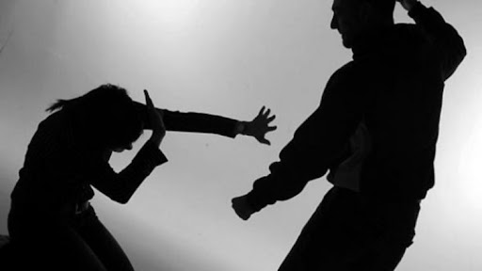
Фізичне насильство: ляпаси, потиличники, кусання, удушення, штовхання, побиття….

Slide 4
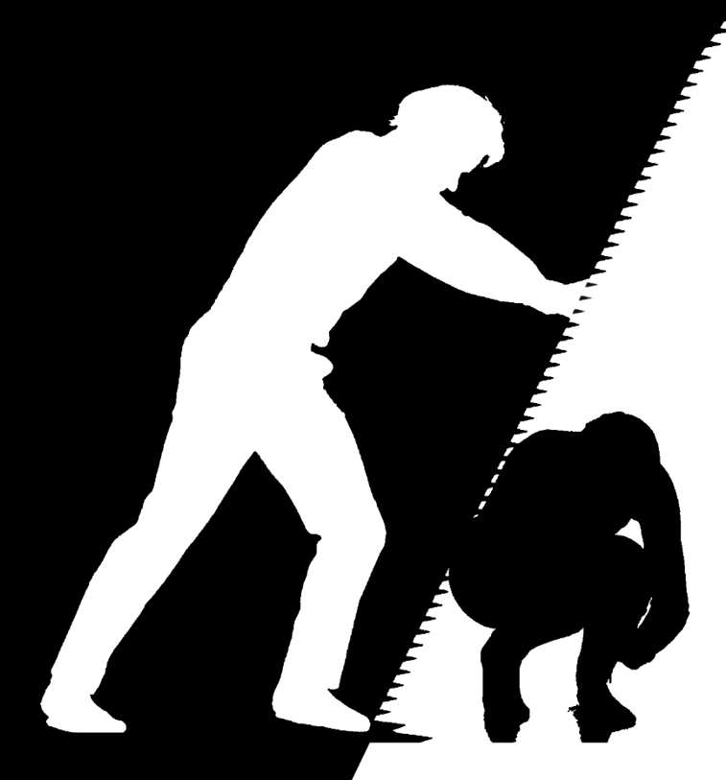
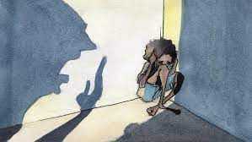
Психологічне насильство: словесні образи, крики, приниження, залякування, шантажування….

Slide 5
Сексуальне насильство: примус до статевих контактів, зґвалтування, примус до небажаних форм статевих контактів, примус до спостереження за статевим контактом кривдника з іншими, залучення до порно-індустрії.

Slide 6
Економічне насильство: обмеження у доступі до власних коштів, утиски свободи використання коштів, позбавлення житла, їжі, одягу, заборона навчатися або обирати місце роботи.

Slide 7
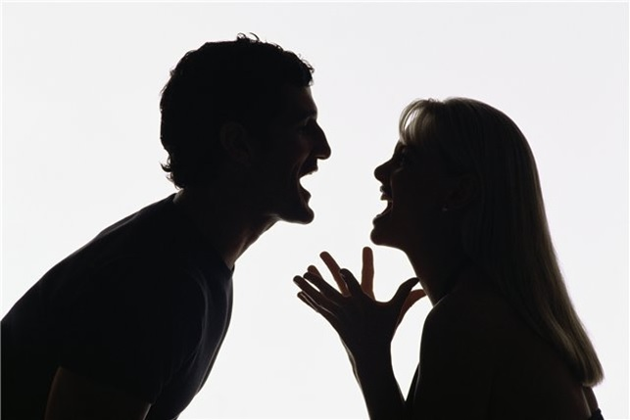
Найбільш ганебне насильство над дітьми. Зростає батьківська жорстокість, кількість тілесних ушкоджень, вбивства. Діти позбавлені турботи батьків нерідко гинуть. Як наслідок – діти втрачають довіру і пошану до батьків
Основні причини насилля в сім’ї
Матеріальні труднощі;
Наявність в сім’ї безробітного;
Невирішеність житлової проблеми;
Алкоголізм та пияцтво серед членів сім’ї
Неповна сім’я;
Дитина інвалід;
Небажана дитина;
Важка дитина;
Сімейні конфлікти;

Slide 8
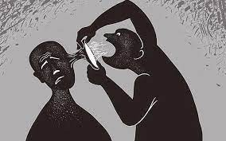
Прояви домашнього насильства.
Фізичне знущання над дитиною
Залякування, навіювання страху за допомогою жестів, поглядів;
Постійний контроль її доступу до спілкування з ровесниками,
Родичами, одним із батьків;
Використання образливих прізвиськ, ігнорування її, незадоволення її основних потреб;
Порушення її статевої недоторканності;
Ухиляння від обов’язків щодо дитини;
Втягування у з’ясування стосунків і використання їх задля шантажу.

Slide 9
Як уникнути насилля? Пам’ятка для дітей
Уникай ситуацій, які можуть привести до насильства;
Говори спокійно, впевнено;
Дай агресору можливість зупинитися;
Не прагни помсти ворогам;
Умій просити вибачення;
Попроси допомоги. Це не ознака боягузтва!
Ти маєш право відмовитися робити те ,до чого тебе примушують
Ти маєш право на допомогу;
Обмежте спілкування з кривдником;
Звернися до психолога, органів опіки, кл. керівника…
Звернися до лікаря

Slide 10
У жодному разі не з’ясовуйте стосунки з кривдником, який перебуває у стані алкогольного та наркотичного сп’яніння.
У жодному випадку не відповідайте агресією на агресію.
Не починайте кричати чи плакати. Говоріть із кривдником чітко. Спробуйте заспокоїтися самі та дайте час заспокоїтися кривднику (вийдіть в іншу кімнату, на вулицю).
Лише тоді, коли Ваш партнер заспокоївся та готовий адекватно спілкуватися, обговоріть ситуацію. У розмові використовуйте «Я-висловлювання» (говоріть про свої почуття та відчуття, не звинувачуйте та не докоряйте, пропонуйте вихід із ситуації: «Я почуваюся збентежено, коли ти поводишся таким чином».

Slide 11
Жити без насильства.
Я знаю свої права і вмію ним користуватися;
Я нікому не дозволю принижувати й ображати себе;
Якщо зі мною трапиться щось недобре, розповім людям яким довіряю;
Я знаю куди потрібно звернутися для захисту своїх прав (психолога, кримінальної поліції у справах неповнолітніх, поліцію, адміністрацію школи, кл. керівника, на гарячу лінію)
Я знаю ,що мені гарантовано захист своїх прав

Slide 12
Правила поведінки в конфліктних ситуаціях
Дати співрозмовнику виговоритися;
Вимагайте обґрунтування його звинувачень
Знайдіть заспокійливі слова;
Розгляньте проблему як задачу з підручника і знайдіть ї вирішення;
Дайте співрозмовнику зберегти своє обличчя;
Збережіть і своє обличчя, утримуйте позицію на рівних;
Не бійтеся компромісу і вибачень;
Домовляйтеся і не руйнуйте мирні стосунки
Не реагуйте на погрози;
Вмійте прощати собі і іншим;

Slide 13
Пам’ятайте, що під загрозою знаходиться Ваше здоров’я та життя.
Зверніться до практичного психолога та соціального педагога за підтримкою
Зателефонуйте до служби у справах дітей селищної ради
Телефонуйте в поліцію – 102
Національна гаряча лінія з попередження домашнього насильства – 0800500335 або 386 (з мобільного).

Slide 14
Водотиївський ліцей Брусилівської селищної ради
Практичний психолог та соціальний педагог
Шемет Анастасія Анатоліївна

